Slide 1
SIMPLE LINEAR REGRESSION HỒI QUI TUYẾN TÍNH ĐƠN BIẾN
Nguyễn Hoàng Yến Như
Nguyễn Trần Phúc Nghi
Nguyễn Trần Phúc An
Nguyễn Đức Anh Phúc
Trịnh Thị Thanh Trúc
KS. Cao Bá Kiệt
KS. Quan Chí Khánh An
KS. Lê Ngọc Huy
CN. Bùi Cao Doanh
CN. Nguyễn Trọng Thuận
KS. Phan Vĩnh Long
KS. Nguyễn Cường Phát
ThS. Nguyễn Hoàng Ngân
KS. Hồ Thái Ngọc
ThS. Đỗ Văn Tiến
ThS. Nguyễn Hoàn Mỹ
ThS. Dương Phi Long
ThS. Trương Quốc Dũng
ThS. Nguyễn Thành Hiệp
ThS. Nguyễn Võ Đăng Khoa
ThS. Võ Duy Nguyên
TS. Nguyễn Văn Tâm
ThS. Trần Việt Thu Phương
TS. Nguyễn Tấn Trần Minh Khang

Slide 2
GIỚI THIỆU HỒI QUY TUYẾN TÍNH
Simple linear regressions

Slide 3
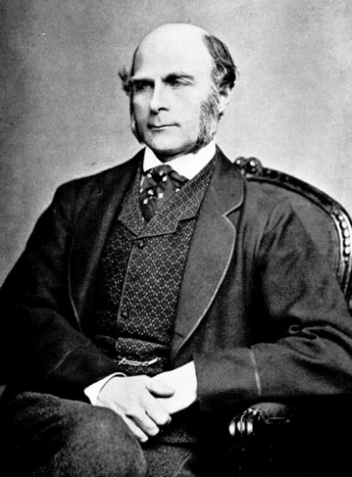
Giới thiệu
Sir Francis Galton (1822–1911).
In the late 1860s, Galton conceived the standard deviation.
Doctoral students Karl Pearson.
https://en.wikipedia.org/wiki/Francis_Galton

Slide 4
Giới thiệu
Simple linear regression.
Hồi qui tuyến tính đơn biến.
In statistics, simple linear regression is a linear regression model with a single explanatory variable.
Trong thống kê, học máy, hồi quy tuyến tính đơn biến là một mô hình hồi qui tuyến tính với duy nhất một biến độc lập.
https://en.wikipedia.org/wiki/Simple_linear_regression

Slide 5
Giới thiệu
Sample points with one independent variable and one dependent variable (conventionally, the x and y coordinates in a Cartesian coordinate system).
Điểm dữ liệu là sự tích hợp của một biến phụ thuộc và một biến độc lập.
Điểm dữ liệu có thể biểu diễn trên hệ trục tọa độ Cartesian.
https://en.wikipedia.org/wiki/Simple_linear_regression

Slide 6
Giới thiệu
Finds a linear function (a non-vertical straight line) that, as accurately as possible.
Hồi qui tuyến tính đơn biến là tìm một hàm tuyến tính mà độ chính xác tốt nhất có thể.
https://en.wikipedia.org/wiki/Simple_linear_regression

Slide 7
Giới thiệu
Predicts the dependent variable values as a function of the independent variables.
Dự báo giá trị của "biến phụ thuộc" dựa theo hàm số (hàm tuyến tính) của "biến độc lập".
Nói một cách trừu tượng hơn thì dự báo giá trị của "biến phụ thuộc" dựa theo mô hình.
https://en.wikipedia.org/wiki/Simple_linear_regression

Slide 8
BÀI TOÁN TỔNG QUÁT

Slide 9

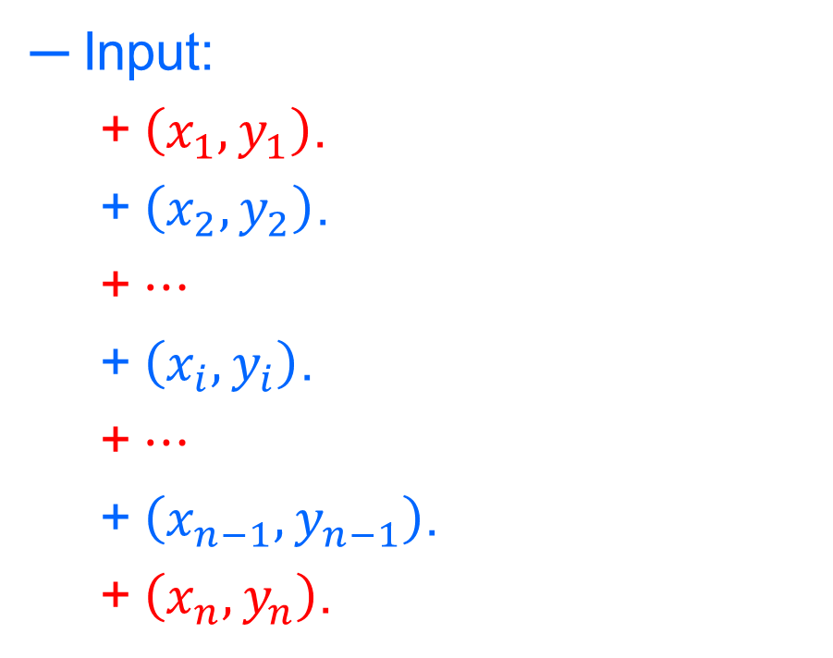
Bài toán tổng quát
Input:
$\left(x_{1},y_{1}\right)$.
$\left(x_{2},y_{2}\right)$.
$⋯$
$\left(x_{i},y_{i}\right)\text{.}$
$⋯$
$\left(x_{n−1},y_{n−1}\right)$.
$\left(x_{n},y_{n}\right)$.
Output: Hàm số $f$ thật tốt để khi có một dữ liệu $x$ mới, chúng ta có thể tính được $\hat{y}$ của nó với$\hat{y}=f\left(x\right)$.
https://en.wikipedia.org/wiki/Simple_linear_regression

Slide 10
HỒI QUY TUYẾN TÍNH ĐƠN BIẾN

Slide 11
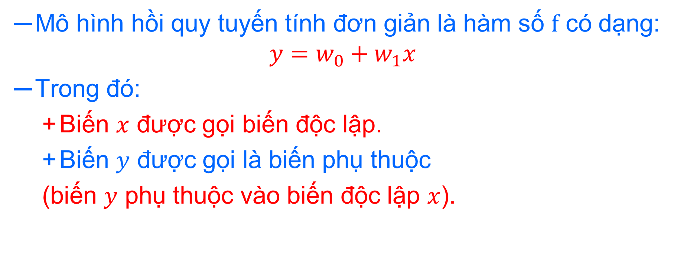
Mô hình hồi quy tuyến tính đơn biến
Mô hình hồi quy tuyến tính đơn giản là hàm số $f$ có dạng:
$$y=w_{0}+w_{1}x$$
Trong đó:
Biến $x$ được gọi biến độc lập.
Biến $y$ được gọi là biến phụ thuộc
(biến $y$ phụ thuộc vào biến độc lập $x$).

Slide 12
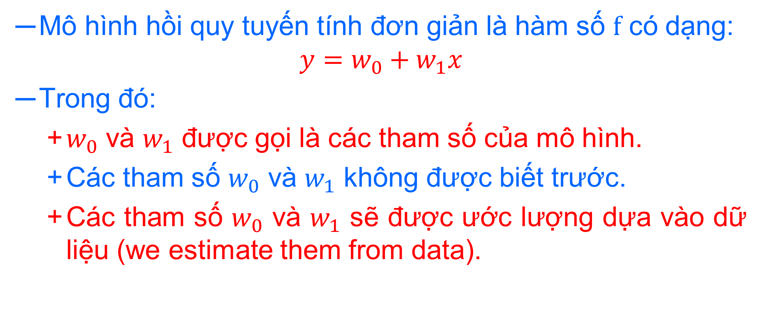
Mô hình hồi quy tuyến tính đơn biến
Mô hình hồi quy tuyến tính đơn giản là hàm số $f$ có dạng:
$$y=w_{0}+w_{1}x$$
Trong đó:
$w_{0}$ và $w_{1}$ được gọi là các tham số của mô hình.
Các tham số $w_{0}$ và $w_{1}$ không được biết trước.
Các tham số $w_{0}$ và $w_{1}$ sẽ được ước lượng dựa vào dữ liệu (we estimate them from data).

Slide 13
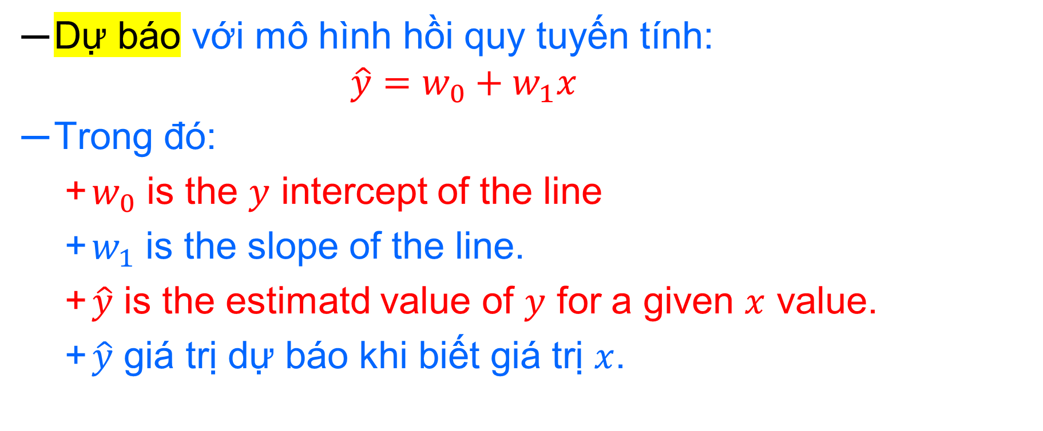
Mô hình hồi quy tuyến tính đơn biến
Dự báo với mô hình hồi quy tuyến tính:
$$\hat{y}=w_{0}+w_{1}x$$
Trong đó:
$w_{0}$ is the $y$ intercept of the line
$w_{1}$ is the slope of the line.
$\hat{y}$ is the estimatd value of $y$ for a given $x$ value.
$\hat{y}$ giá trị dự báo khi biết giá trị $x$.

Slide 14
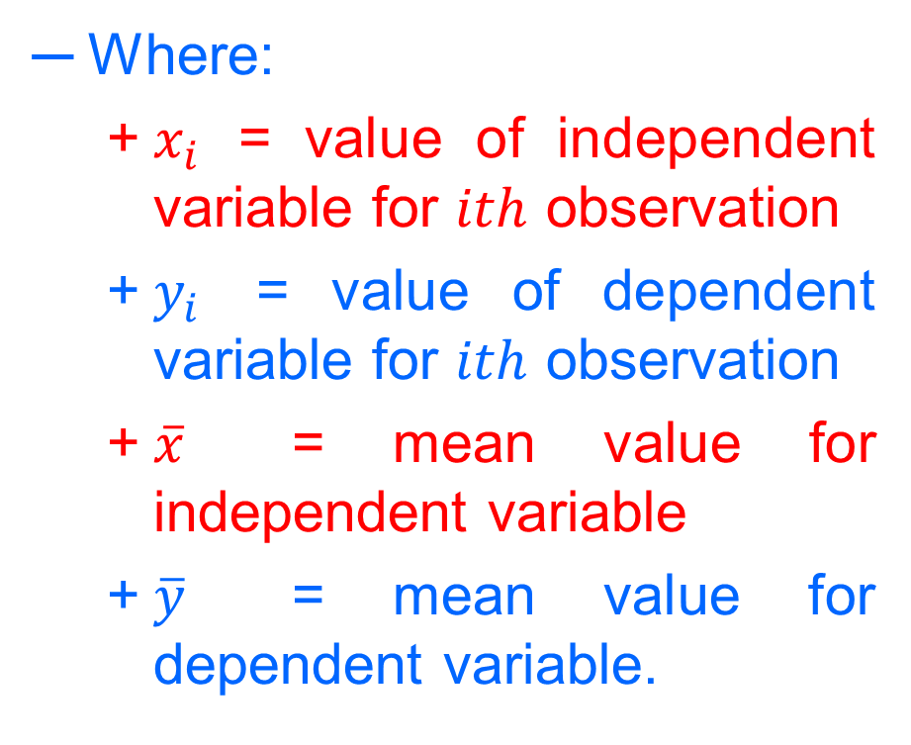
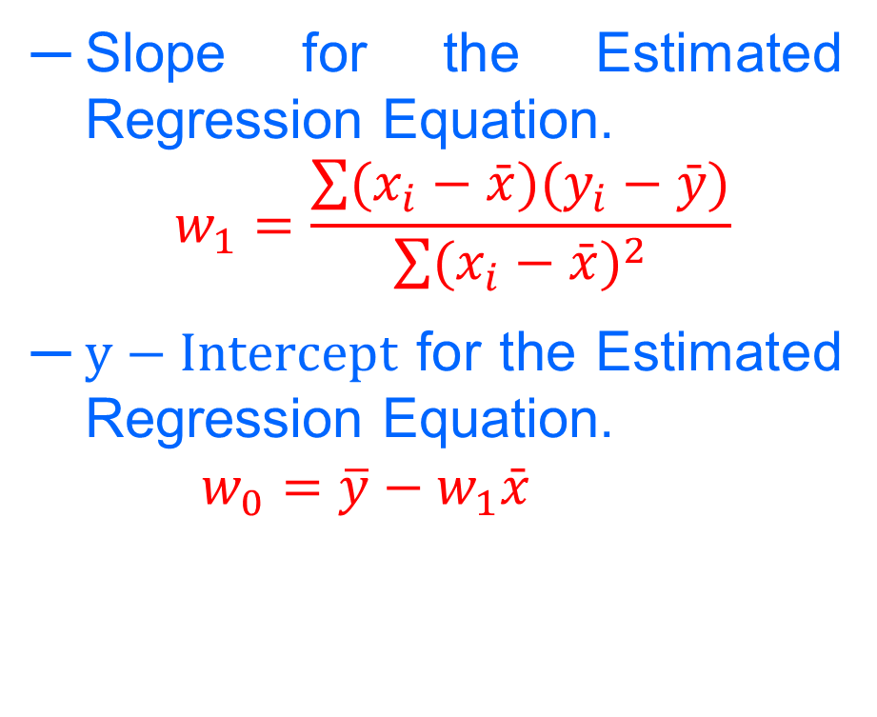
Mô hình hồi quy tuyến tính đơn biến
Slope for the Estimated Regression Equation.
$$w_{1}=\frac{\sum{(x_{i}−\bar{x})(y_{i}−\bar{y})}}{\sum{(x_{i}−\bar{x})^{2}}}$$
$y−Intercept$ for the Estimated Regression Equation.
$$w_{0}=\overline{y}−w_{1}\bar{x}$$
Where:
$x_{i}$ = value of independent variable for $ith$ observation
$y_{i}$ = value of dependent variable for $ith$ observation
$\overline{x}$ = mean value for independent variable
$\overline{y}$ = mean value for dependent variable.

Slide 15
ỨNG DỤNG

Slide 16
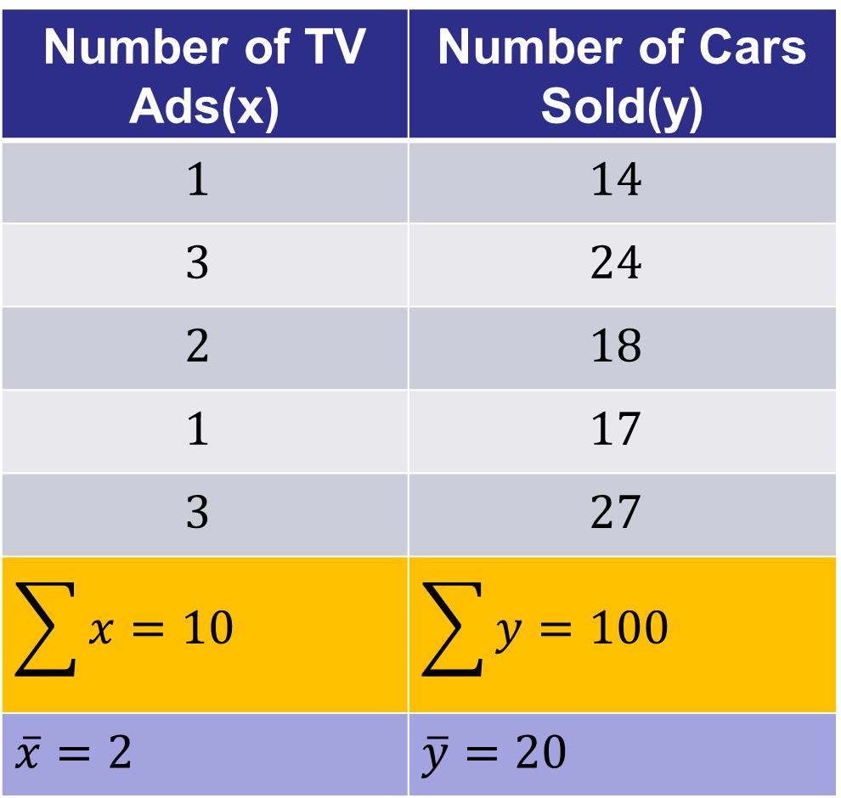
Ví dụ
Number of TV Ads(x) | Number of Cars Sold(y)
$$1$$ | $$14$$
$$3$$ | $$24$$
$$2$$ | $$18$$
$$1$$ | $$17$$
$$3$$ | $$27$$
$$\sum{x}=10$$ | $$\sum{y}=100$$
$$\overline{x}=2$$ | $$\overline{y}=20$$
Example: Reed Auto Sales
Reed Auto periodically has a special week-long sale. As part of the advertising campaign Reed runs one or more television commercials during the weekend preceding the sale. Data from a sample of 5 previous sales are shown on the next slide.

Slide 17
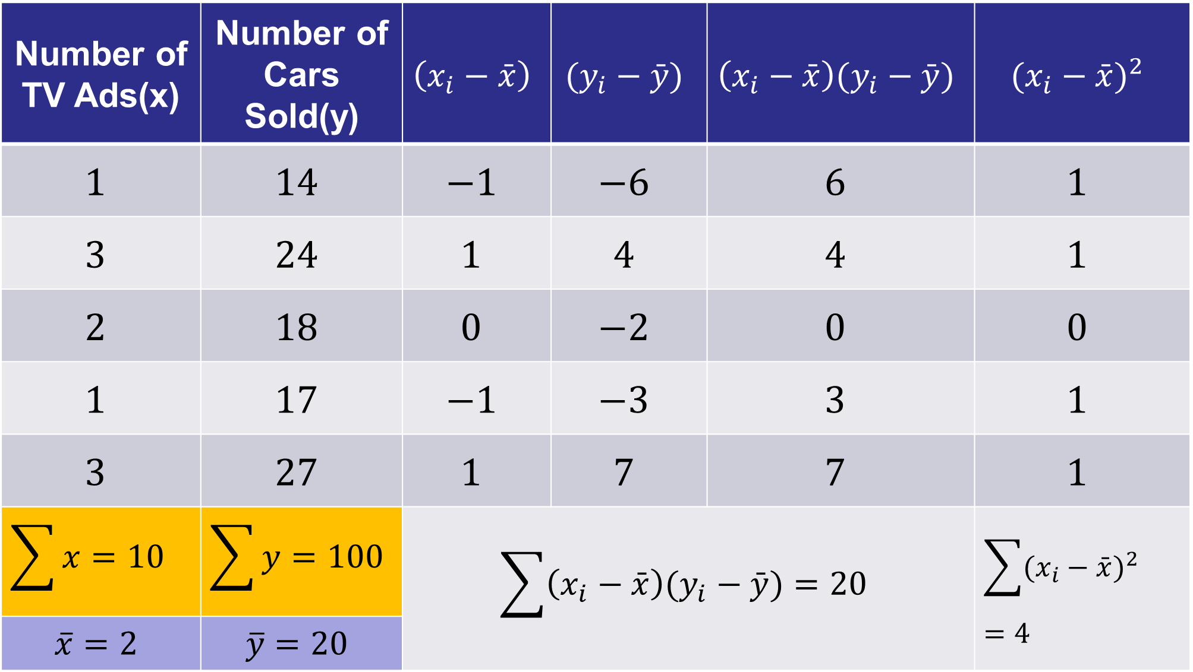
Number of TV Ads(x) | Number of Cars Sold(y) | $$\left(x_{i}−\bar{x}\right)$$ | $$(y_{i}−\bar{y})$$ | $$\left(x_{i}−\bar{x}\right)(y_{i}−\bar{y})$$ | $$(x_{i}−\bar{x})^{2}$$
$$1$$ | $$14$$ | $$−1$$ | $$−6$$ | $$6$$ | $$1$$
$$3$$ | $$24$$ | $$1$$ | $$4$$ | $$4$$ | $$1$$
$$2$$ | $$18$$ | $$0$$ | $$−2$$ | $$0$$ | $$0$$
$$1$$ | $$17$$ | $$−1$$ | $$−3$$ | $$3$$ | $$1$$
$$3$$ | $$27$$ | $$1$$ | $$7$$ | $$7$$ | $$1$$
$$\sum{x}=10$$ | $$\sum{y}=100$$ | $$\sum{\left(x_{i}−\bar{x}\right)(y_{i}−\bar{y})}=20$$ |  |  | $$\sum{(x_{i}−\bar{x})^{2} }=4$$
$$\overline{x}=2$$ | $$\overline{y}=20$$

Slide 18
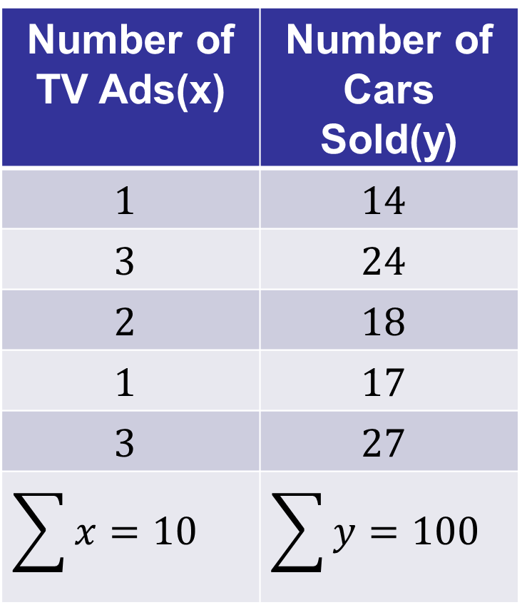
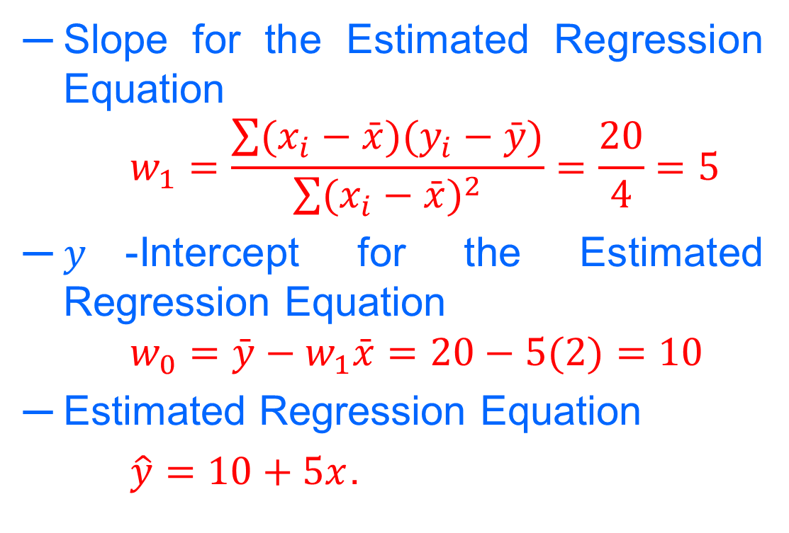
Ví dụ
Slope for the Estimated Regression Equation
$$w_{1}=\frac{\sum{(x_{i}−\bar{x})(y_{i}−\bar{y})}}{\sum{(x_{i}−\bar{x})^{2}}}=\frac{20}{4}=5$$
$y$-Intercept for the Estimated Regression Equation
$$w_{0}=\bar{y}−w_{1}\bar{x}=20−5(2)=10$$
Estimated Regression Equation
$\hat{y}=10+5x$.
Number of TV Ads(x) | Number of Cars Sold(y)
$$1$$ | $$14$$
$$3$$ | $$24$$
$$2$$ | $$18$$
$$1$$ | $$17$$
$$3$$ | $$27$$
$$\sum{x}=10$$ | $$\sum{y}=100$$

Slide 19
ĐÁNH GIÁ MÔ HÌNH

Slide 20
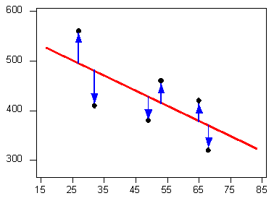
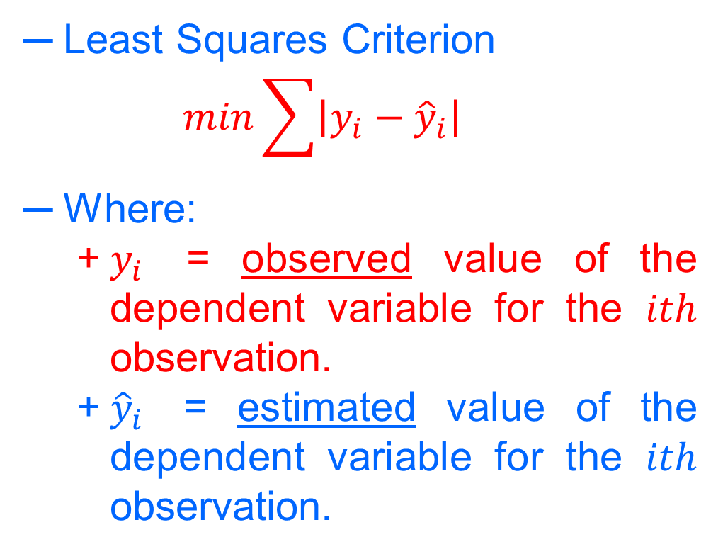
Đánh giá mô hình
Least Squares Criterion
$$min\sum{\left|y_{i}−{\hat{y}}_{i}\right|}$$
Where:
$y_{i}$ = observed value of the dependent variable for the $ith$ observation.
${\hat{y}}_{i}$ = estimated value of the dependent variable for the $ith$ observation.

Slide 21
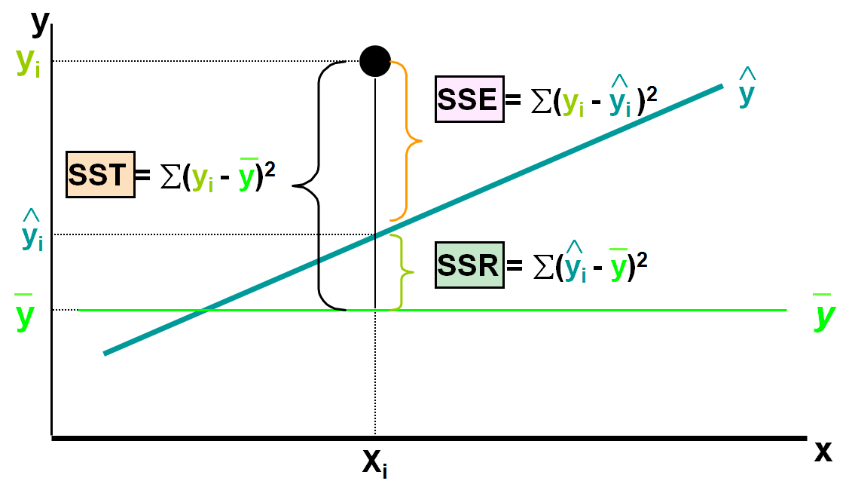
Đánh giá mô hình

Slide 22
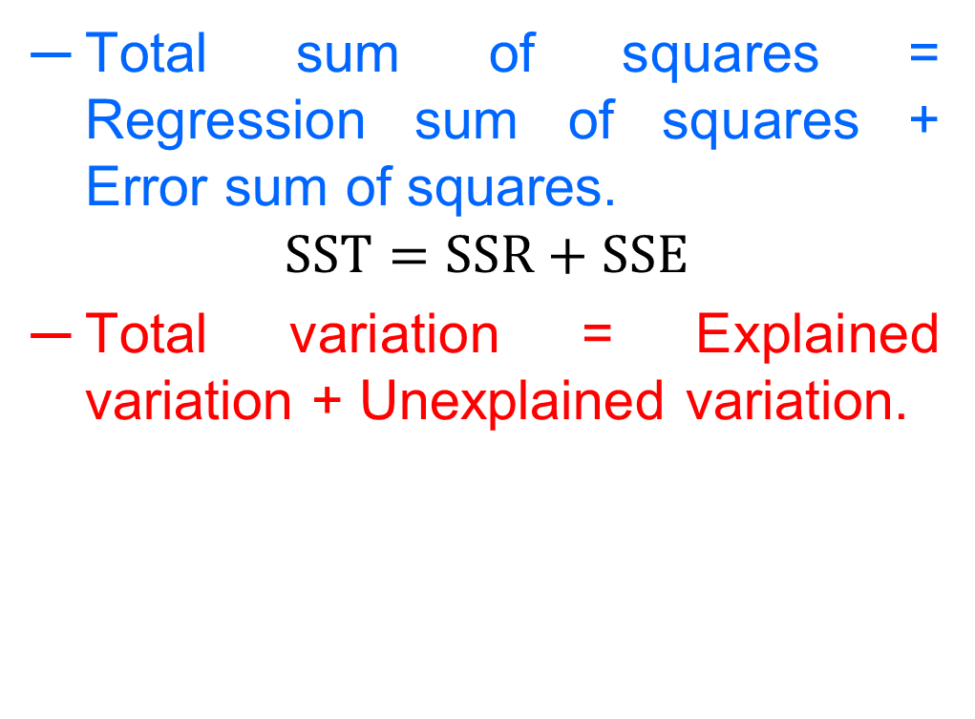
Đánh giá mô hình
Total sum of squares = Regression sum of squares + Error sum of squares.
$$SST=SSR+SSE$$
Total variation = Explained variation + Unexplained variation.

Slide 23
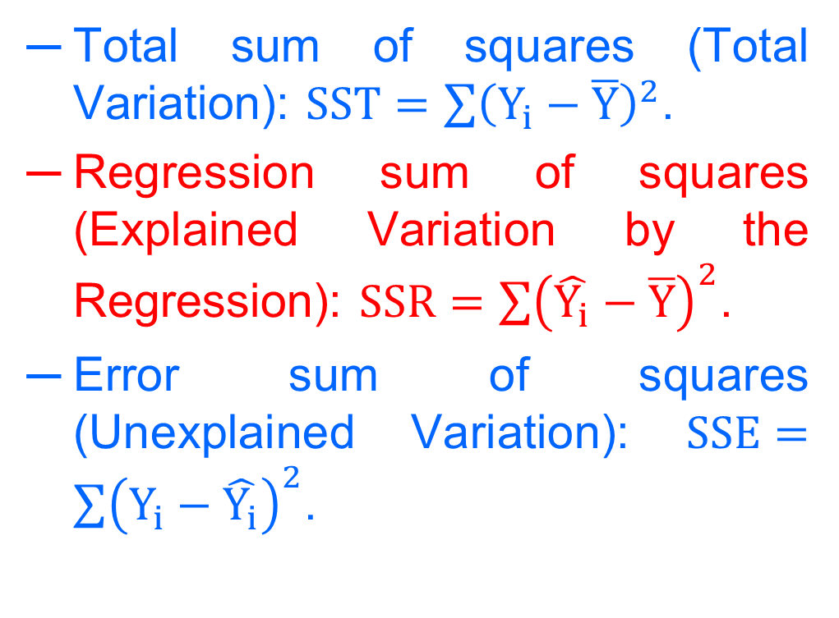
Đánh giá mô hình
Total sum of squares (Total Variation): $SST=\sum{{\left(Y_{i}−\overline{Y}\right)}^{2}}$.
Regression sum of squares (Explained Variation by the Regression): $SSR=\sum{{\left(\hat{Y_{i}}−\overline{Y}\right)}^{2}}$.
Error sum of squares (Unexplained Variation): $SSE=\sum{{\left(Y_{i}−\hat{Y_{i}}\right)}^{2}}$.

Slide 24

Đánh giá mô hình
Coefficient of Determination – it is a measure of the regression goodness-of-fit
$R^{2}=\frac{SSR}{SST}=\frac{SSR}{SSR+SSE}$
Ta có: $SSR≥0$ và $SSE≥0$.
Do đó:
$0≤R^{2}=\frac{SSR}{SSR+SSE}≤1$

Slide 25
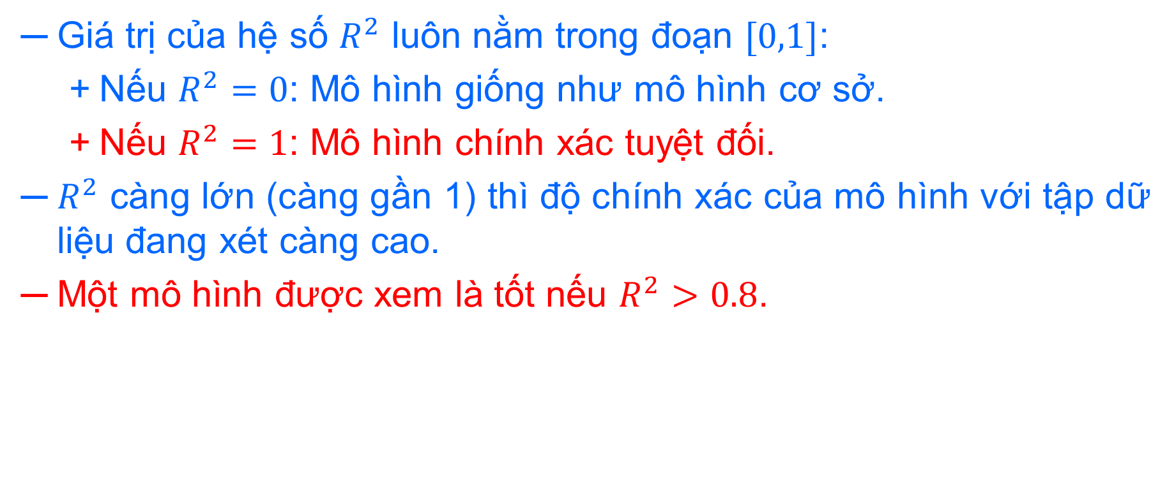
Đánh giá mô hình
Giá trị của hệ số $R^{2}$ luôn nằm trong đoạn $[0,1]$:
Nếu $R^{2}=0$: Mô hình giống như mô hình cơ sở.
Nếu $R^{2}=1$: Mô hình chính xác tuyệt đối.
$R^{2}$ càng lớn (càng gần 1) thì độ chính xác của mô hình với tập dữ liệu đang xét càng cao.
Một mô hình được xem là tốt nếu $R^{2}>0.8$.

Slide 26
Cảm ơn quí vị đã lắng nghe Nhóm tác giả Hồ Thái Ngọc ThS. Võ Duy Nguyên TS. Nguyễn Tấn Trần Minh Khang

Slide 27
THỰC HÀNH HỒI QUI TUYẾN TÍNH ĐƠN BIẾN
Nguyễn Hoàng Yến Như
Nguyễn Trần Phúc Nghi
Nguyễn Trần Phúc An
Nguyễn Đức Anh Phúc
Trịnh Thị Thanh Trúc
KS. Cao Bá Kiệt
KS. Quan Chí Khánh An
KS. Lê Ngọc Huy
CN. Bùi Cao Doanh
CN. Nguyễn Trọng Thuận
KS. Phan Vĩnh Long
KS. Nguyễn Cường Phát
ThS. Nguyễn Hoàng Ngân
KS. Hồ Thái Ngọc
ThS. Đỗ Văn Tiến
ThS. Nguyễn Hoàn Mỹ
ThS. Dương Phi Long
ThS. Trương Quốc Dũng
ThS. Nguyễn Thành Hiệp
ThS. Nguyễn Võ Đăng Khoa
ThS. Võ Duy Nguyên
TS. Nguyễn Văn Tâm
ThS. Trần Việt Thu Phương
TS. Nguyễn Tấn Trần Minh Khang

Slide 28
Tập dữ liệu – Dataset

Slide 29
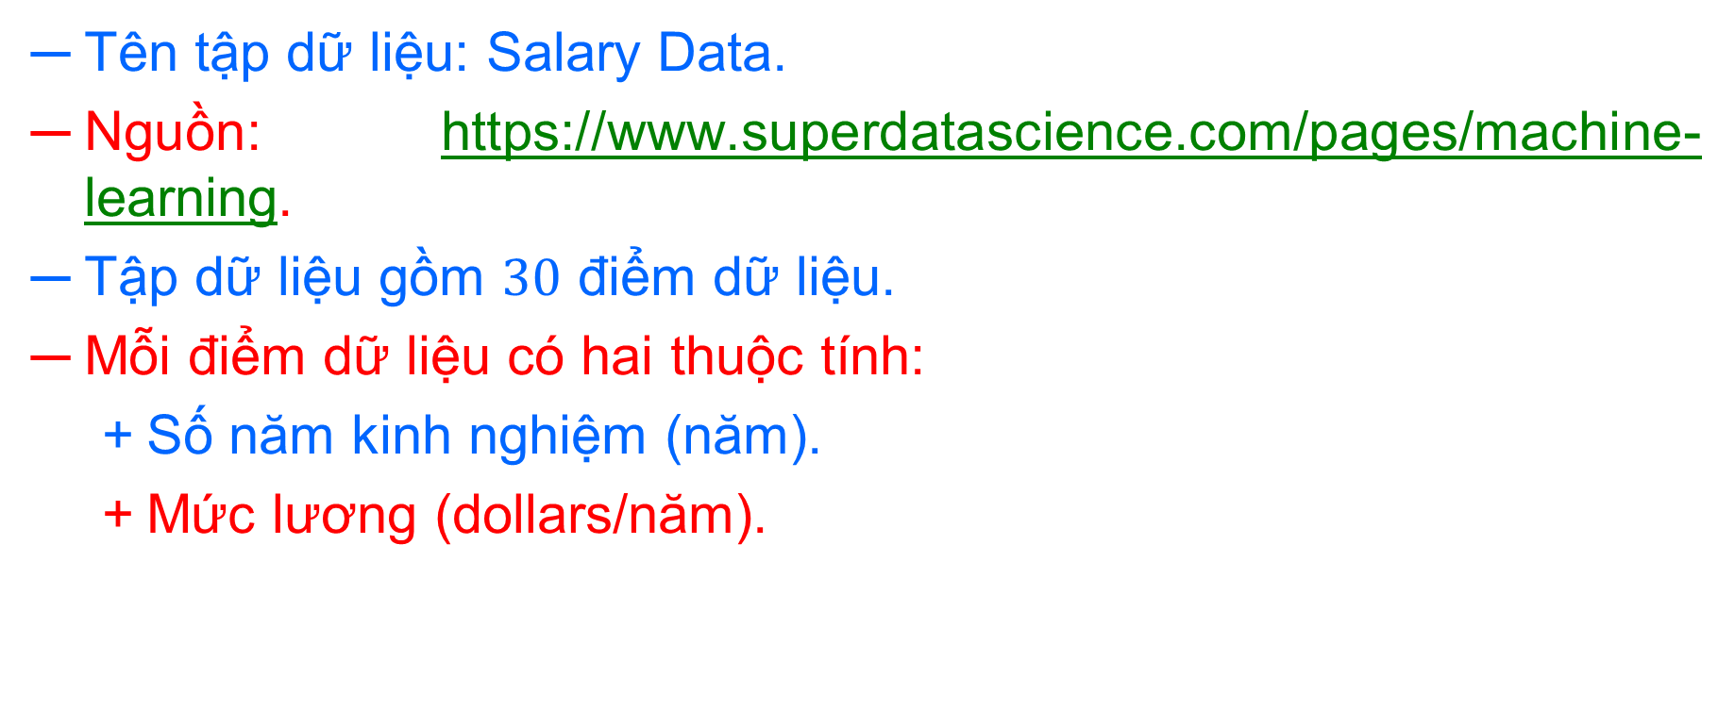
Tập dữ liệu – Dataset
Tên tập dữ liệu: Salary Data.
Nguồn: https://www.superdatascience.com/pages/machine-learning.
Tập dữ liệu gồm $30$ điểm dữ liệu.
Mỗi điểm dữ liệu có hai thuộc tính:
Số năm kinh nghiệm (năm).
Mức lương (dollars/năm).

Slide 30
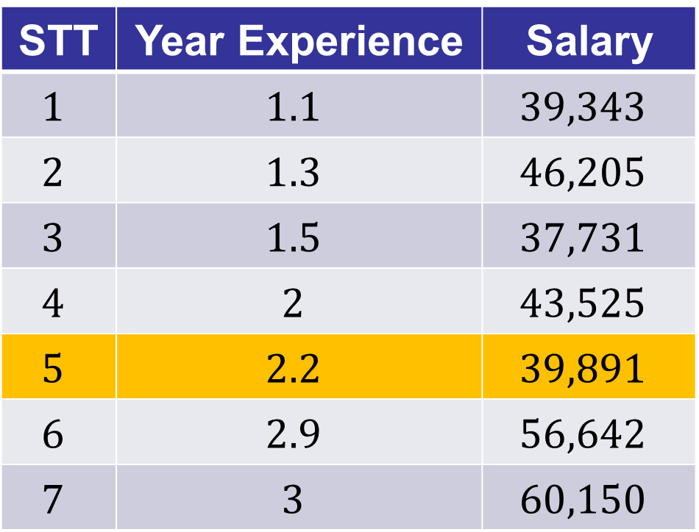
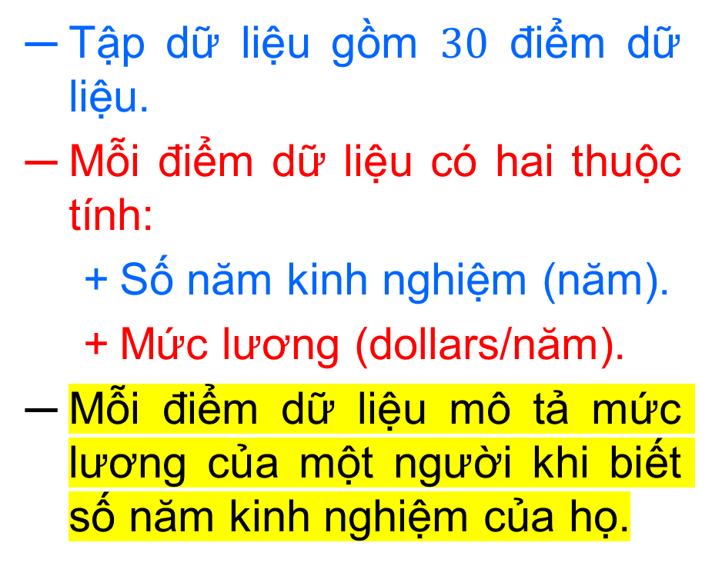
Tập dữ liệu – Dataset
Tập dữ liệu gồm $30$ điểm dữ liệu.
Mỗi điểm dữ liệu có hai thuộc tính:
Số năm kinh nghiệm (năm).
Mức lương (dollars/năm).
Mỗi điểm dữ liệu mô tả mức lương của một người khi biết số năm kinh nghiệm của họ.
STT | Year Experience | Salary
$$1$$ | $$1.1$$ | $$39,343$$
$$2$$ | $$1.3$$ | $$46,205$$
$$3$$ | $$1.5$$ | $$37,731$$
$$4$$ | $$2$$ | $$43,525$$
$$5$$ | $$2.2$$ | $$39,891$$
$$6$$ | $$2.9$$ | $$56,642$$
$$7$$ | $$3$$ | $$60,150$$

Slide 31
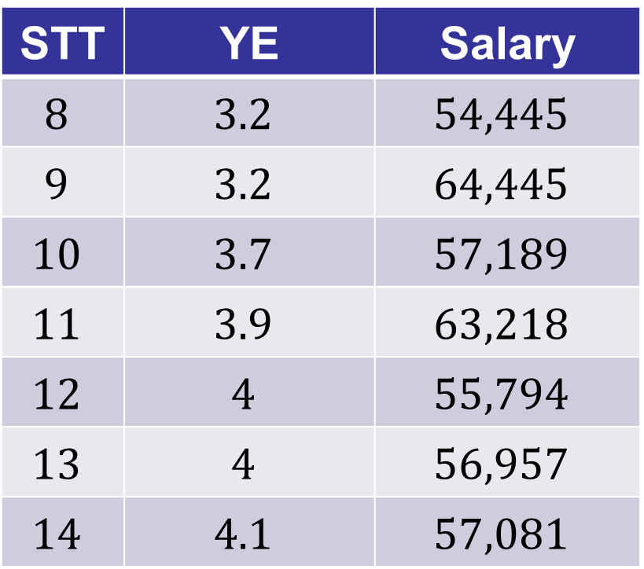
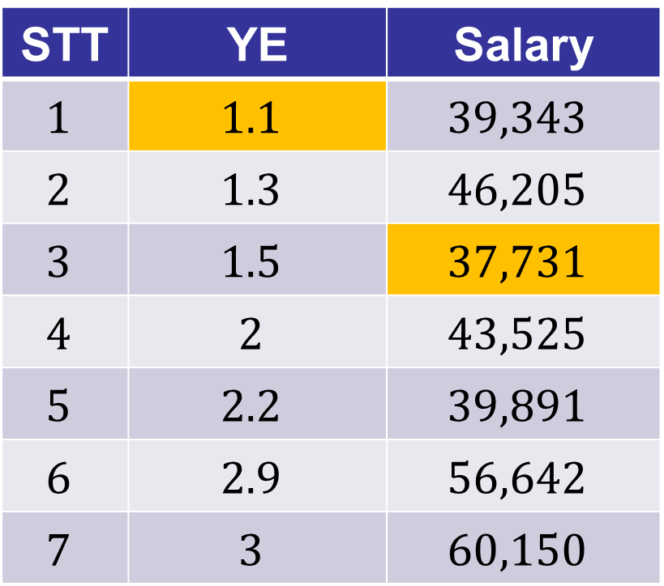
Tập dữ liệu – Dataset
STT | YE | Salary
$$1$$ | $$1.1$$ | $$39,343$$
$$2$$ | $$1.3$$ | $$46,205$$
$$3$$ | $$1.5$$ | $$37,731$$
$$4$$ | $$2$$ | $$43,525$$
$$5$$ | $$2.2$$ | $$39,891$$
$$6$$ | $$2.9$$ | $$56,642$$
$$7$$ | $$3$$ | $$60,150$$
STT | YE | Salary
$$8$$ | $$3.2$$ | $$54,445$$
$$9$$ | $$3.2$$ | $$64,445$$
$$10$$ | $$3.7$$ | $$57,189$$
$$11$$ | $$3.9$$ | $$63,218$$
$$12$$ | $$4$$ | $$55,794$$
$$13$$ | $$4$$ | $$56,957$$
$$14$$ | $$4.1$$ | $$57,081$$

Slide 32
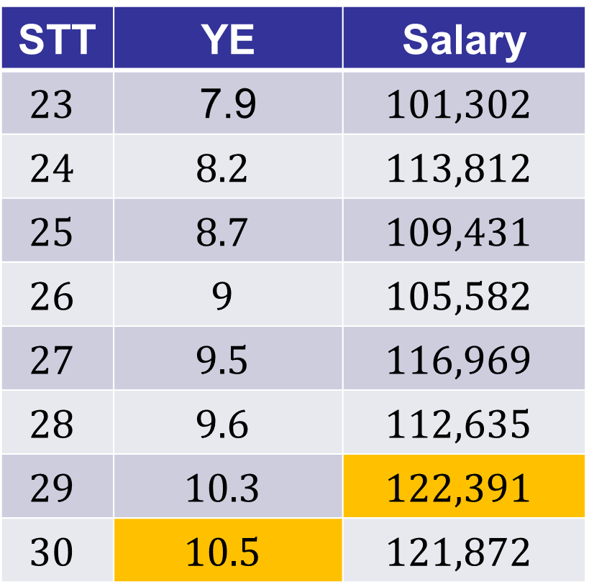
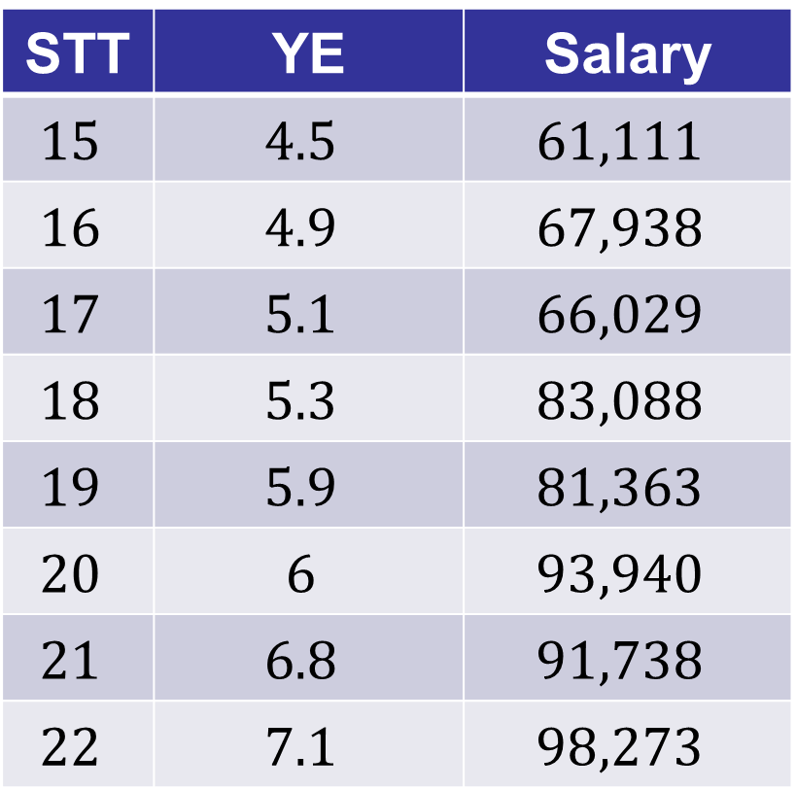
Tập dữ liệu – Dataset
STT | YE | Salary
$$15$$ | $$4.5$$ | $$61,111$$
$$16$$ | $$4.9$$ | $$67,938$$
$$17$$ | $$5.1$$ | $$66,029$$
$$18$$ | $$5.3$$ | $$83,088$$
$$19$$ | $$5.9$$ | $$81,363$$
$$20$$ | $$6$$ | $$93,940$$
$$21$$ | $$6.8$$ | $$91,738$$
$$22$$ | $$7.1$$ | $$98,273$$
STT | YE | Salary
$$23$$ | 7.9 | $$101,302$$
$$24$$ | $$8.2$$ | $$113,812$$
$$25$$ | $$8.7$$ | $$109,431$$
$$26$$ | $$9$$ | $$105,582$$
$$27$$ | $$9.5$$ | $$116,969$$
$$28$$ | $$9.6$$ | $$112,635$$
$$29$$ | $$10.3$$ | $$122,391$$
$$30$$ | $$10.5$$ | $$121,872$$

Slide 33

Tập dữ liệu – Dataset
Bài toán đặt ra là dựa trên tập $30$ điểm dữ liệu đã cho, dự đoán mức lương của một người khi đã biết số năm kinh nghiệm của người đó.

Slide 34
Hồi quy – Regression

Slide 35
Hồi quy – Regression
Bài toán của chúng ta thuộc dạng hồi quy.
Hồi quy là một loại bài toán trong machine learning:
Thuộc nhóm học có giám sát (supervised learning).
Dữ liệu đầu ra là một số thực bất kỳ và nằm trong một đoạn liên tục.

Slide 36
Simple Linear Regression

Slide 37
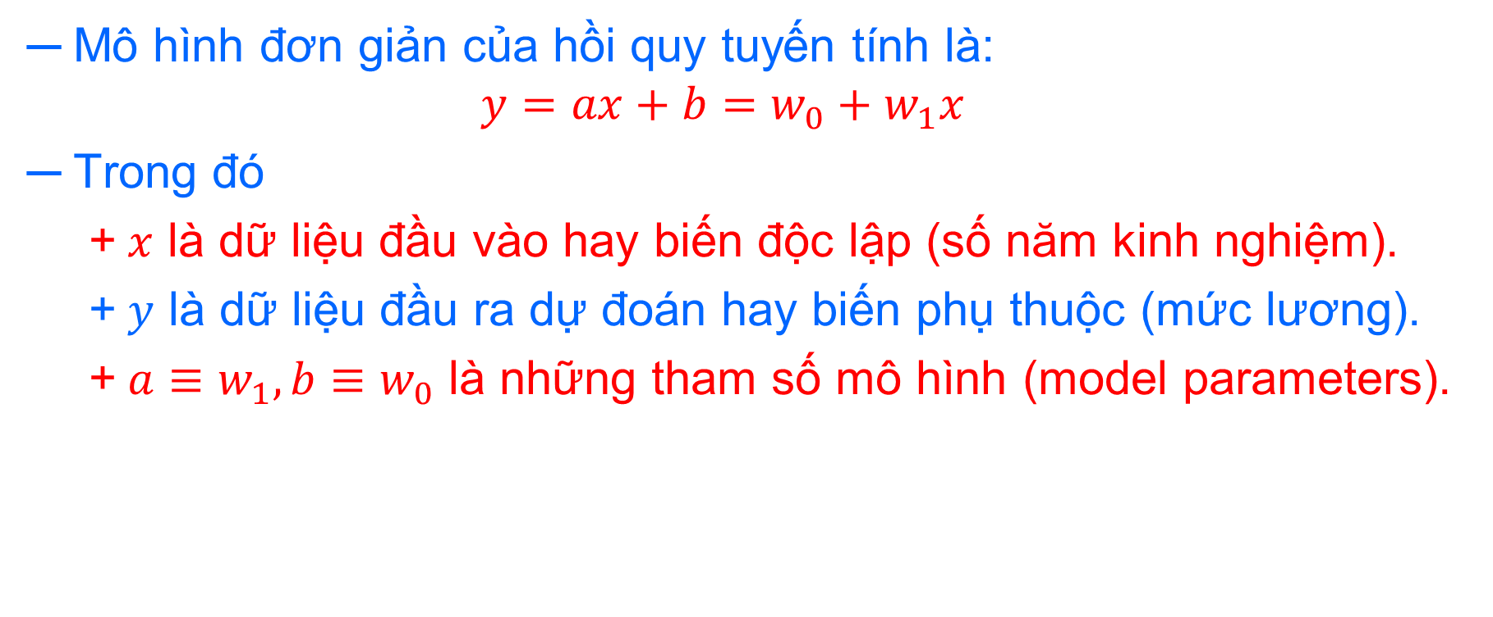
Simple Linear Regression
Mô hình đơn giản của hồi quy tuyến tính là:
$$y=ax+b=w_{0}+w_{1}x$$
Trong đó
$x$ là dữ liệu đầu vào hay biến độc lập (số năm kinh nghiệm).
$y$ là dữ liệu đầu ra dự đoán hay biến phụ thuộc (mức lương).
$a≡w_{1}, b≡w_{0}$ là những tham số mô hình (model parameters).

Slide 38
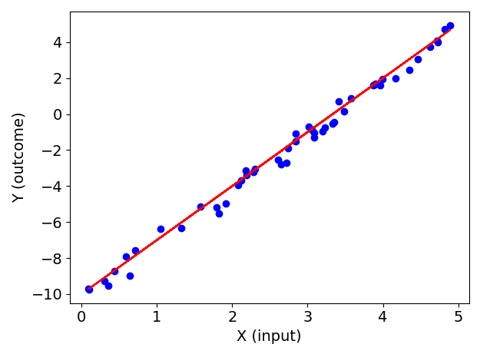
Simple Linear Regression
Mô hình hồi quy tuyến tính thực chất là một đường thẳng mà chênh lệch giữa đường thẳng này và các điểm trong tập dữ liệu là nhỏ nhất.
Giải bài toán hồi quy tuyến tính chính là đi tìm đường thẳng nêu trên.

Slide 39
Tiền xử lý dữ liệu

Slide 40
Tiền xử lý dữ liệu
Import các thư viện cần thiết cho việc nhập và tiền xử lý dữ liệu, gồm:
pandas cho nhập dữ liệu từ file csv.
numpy cho việc xử lý lại số chiều của mảng.
import pandas as pd
import numpy as np

Slide 41
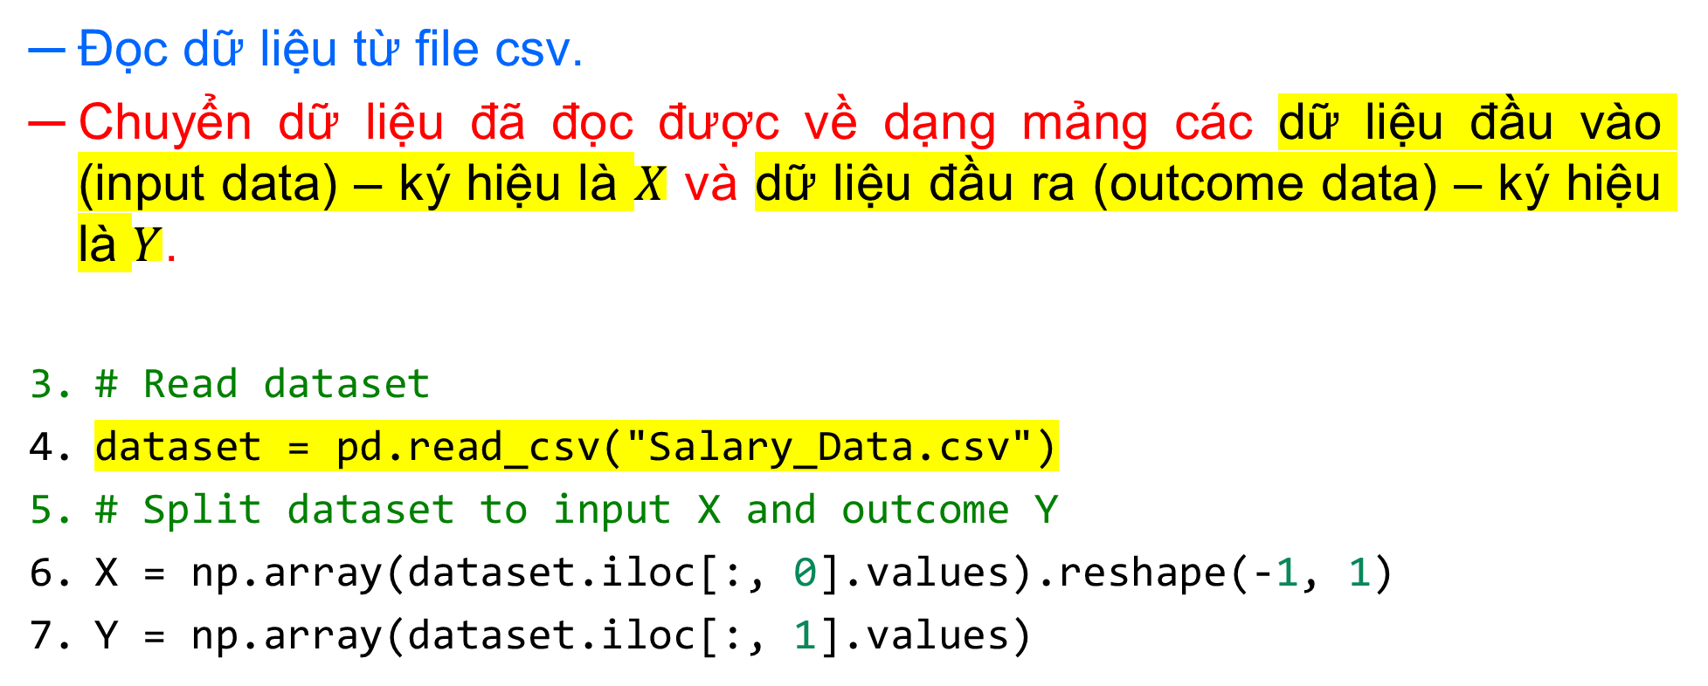
Tiền xử lý dữ liệu
Đọc dữ liệu từ file csv.
Chuyển dữ liệu đã đọc được về dạng mảng các dữ liệu đầu vào (input data) – ký hiệu là $X$ và dữ liệu đầu ra (outcome data) – ký hiệu là $Y$.
# Read dataset
dataset = pd.read_csv("Salary_Data.csv")
# Split dataset to input X and outcome Y
X = np.array(dataset.iloc[:, 0].values).reshape(-1, 1)
Y = np.array(dataset.iloc[:, 1].values)

Slide 42
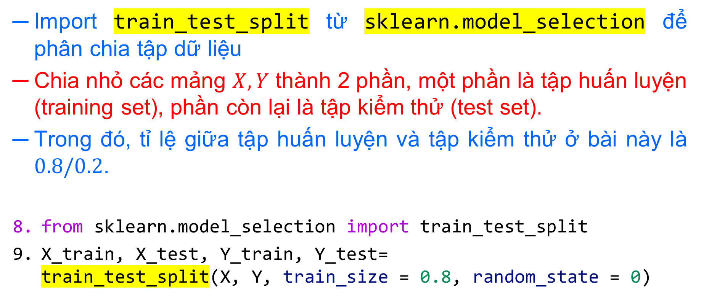
Tiền xử lý dữ liệu
Import train_test_split từ sklearn.model_selection để phân chia tập dữ liệu
Chia nhỏ các mảng $X,Y$ thành 2 phần, một phần là tập huấn luyện (training set), phần còn lại là tập kiểm thử (test set).
Trong đó, tỉ lệ giữa tập huấn luyện và tập kiểm thử ở bài này là $0.8/0.2$.
from sklearn.model_selection import train_test_split
X_train, X_test, Y_train, Y_test= train_test_split(X, Y, train_size = 0.8, random_state = 0)

Slide 43
TRỰC QUAN HÓA DỮ LIỆU HUẤN LUYỆN

Slide 44
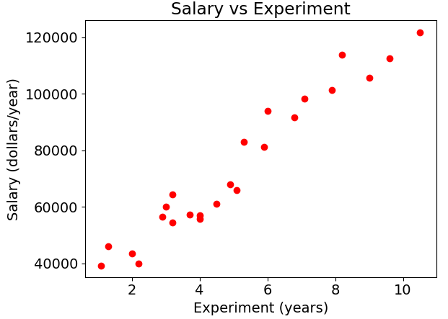
Trực quan hóa dữ liệu huấn luyện

Slide 45
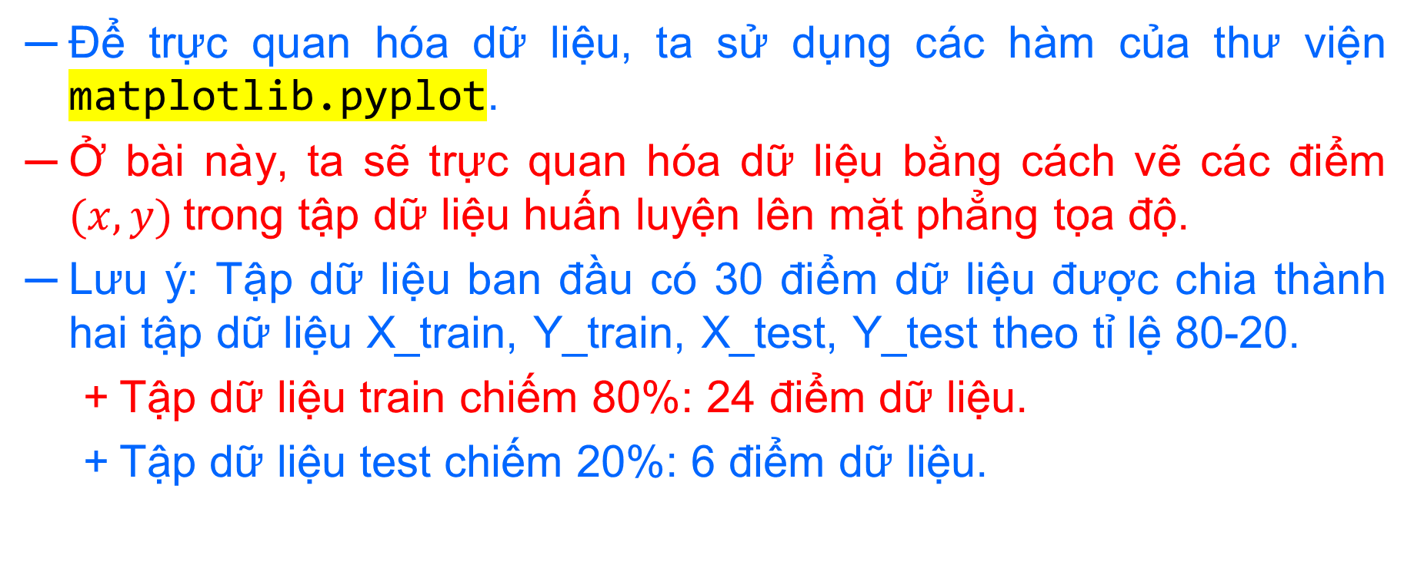
Trực quan hóa dữ liệu huấn luyện
Để trực quan hóa dữ liệu, ta sử dụng các hàm của thư viện matplotlib.pyplot.
Ở bài này, ta sẽ trực quan hóa dữ liệu bằng cách vẽ các điểm $(x,y)$trong tập dữ liệu huấn luyện lên mặt phẳng tọa độ.
Lưu ý: Tập dữ liệu ban đầu có 30 điểm dữ liệu được chia thành hai tập dữ liệu X_train, Y_train, X_test, Y_test theo tỉ lệ 80-20.
Tập dữ liệu train chiếm 80%: 24 điểm dữ liệu.
Tập dữ liệu test chiếm 20%: 6 điểm dữ liệu.

Slide 46
Trực quan hóa dữ liệu huấn luyện
import matplotlib.pyplot as plt
# Visualize training data
plt.scatter(X_train, Y_train, color = "red")
plt.title("Salary vs Experiment")
plt.xlabel("Experiment (years)")
plt.ylabel("Salary (dollars/year)")
plt.show()

Slide 47
Trực quan hóa dữ liệu huấn luyện
Ta thấy, các điểm dữ liệu của tập huấn luyện có quan hệ gần tuyến tính với nhau.
Do đó, mô hình hồi quy tuyến tính phù hợp với bài toán này.

Slide 48
Huấn luyện mô hình

Slide 49
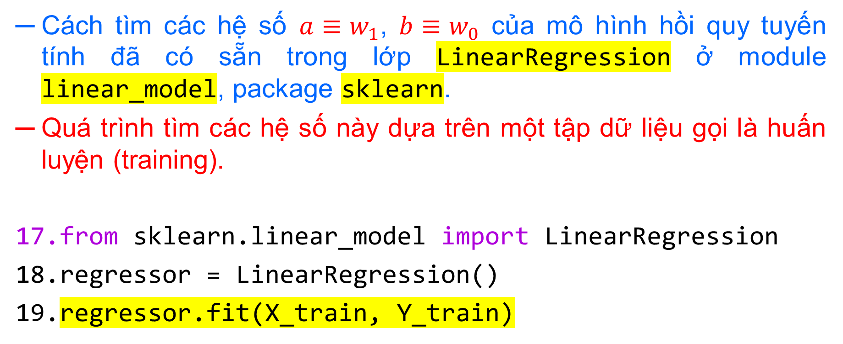
Huấn luyện mô hình
Cách tìm các hệ số $a≡w_{1}$, $b≡w_{0}$ của mô hình hồi quy tuyến tính đã có sẵn trong lớp LinearRegression ở module linear_model, package sklearn.
Quá trình tìm các hệ số này dựa trên một tập dữ liệu gọi là huấn luyện (training).
from sklearn.linear_model import LinearRegression
regressor = LinearRegression()
regressor.fit(X_train, Y_train)

Slide 50
Trực quan hóa kết quả

Slide 51
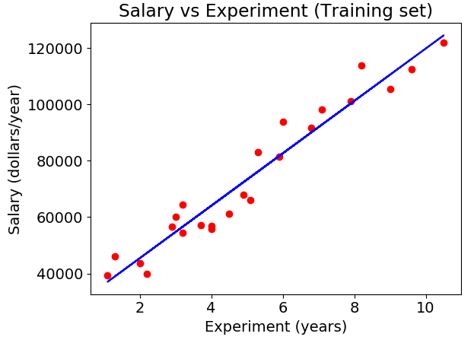
Trực quan hóa kết quả
Ban đầu, ta sẽ vẽ đường thẳng thu được sau khi huấn luyện mô hình dựa trên tập dữ liệu huấn luyện.

Slide 52
Trực quan hóa kết quả
Y_train_pred = regressor.predict(X_train)
plt.scatter(X_train, Y_train, color = "red")
plt.plot(X_train, Y_train_pred, color = "blue")
plt.title("Salary vs Experiment (Training set)")
plt.xlabel("Experiment (years)")
plt.ylabel("Salary (dollars/year)")
plt.show()

Slide 53
Trực quan hóa kết quả
Như đã thấy, đường thẳng này rất gần với các điểm dữ liệu, ta có thể nói mô hình này có độ chính xác tương đối trên tập dữ liệu của chúng ta.

Slide 54
Kiểm tra mô hình trên dữ liệu test

Slide 55
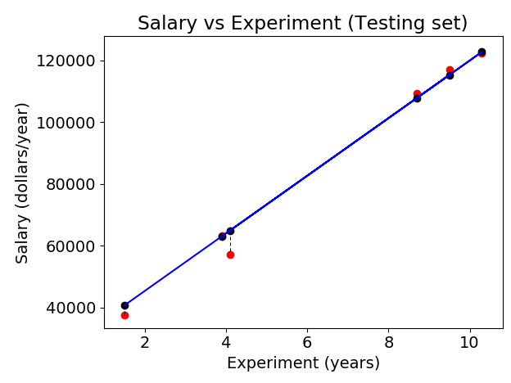
Kiểm tra mô hình trên dữ liệu test

Slide 56
Kiểm tra mô hình trên dữ liệu test
Y_test_pred = regressor.predict(X_test)
plt.scatter(X_test, Y_test, color = "red")
plt.plot(X_test, Y_test_pred, color = "blue")
plt.scatter(X_test, Y_test_pred, color = “black")
plt.title("Salary vs Experiment (Testing set)")
plt.xlabel("Experiment (years)")
plt.ylabel("Salary (dollars/year)")
plt.show()

Slide 57
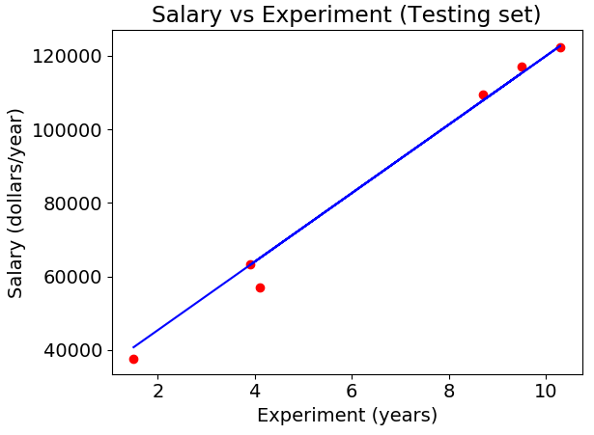
Kiểm tra mô hình trên dữ liệu test

Slide 58
Kiểm tra mô hình trên dữ liệu test
Xây dựng hàm so sánh kết quả của một điểm dữ liệu trong tập test.
def compare(i_example):
x = X_test[i_example : i_example + 1]
y = Y_test[i_example]
y_pred = regressor.predict(x)
print(x, y, y_pred)

Slide 59
Kiểm tra mô hình trên dữ liệu test
Gọi thực hiện hàm so sánh kết quả cho mọi điểm dữ liệu trong tập test.
for i in range(len(X_test)):
compare(i)

Slide 60
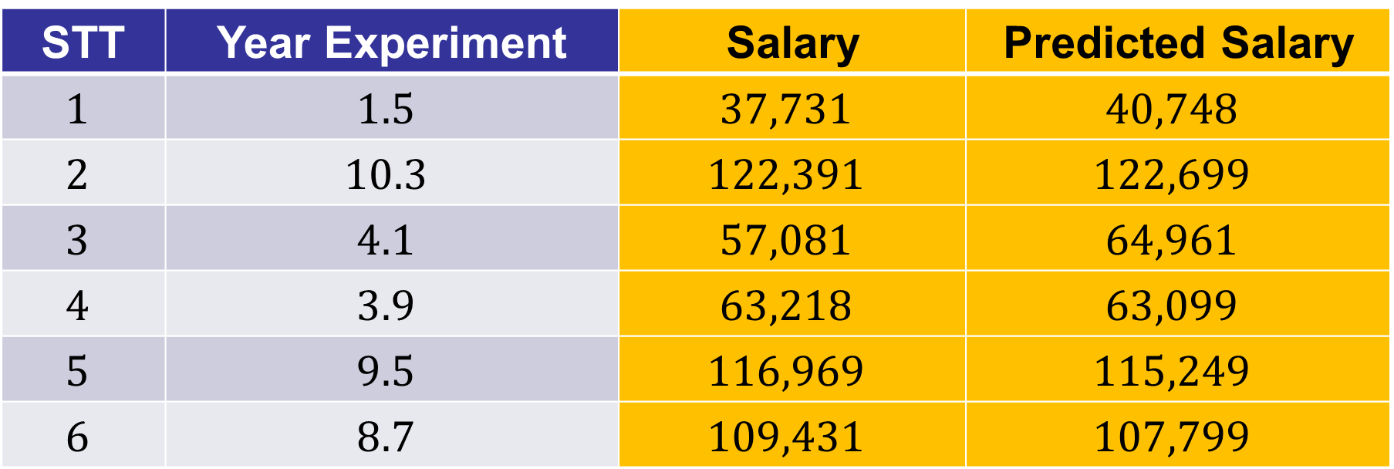
Kiểm tra mô hình trên dữ liệu test
STT | Year Experiment | Salary | Predicted Salary
$$1$$ | $$1.5$$ | $$37,731$$ | $$40,748$$
$$2$$ | $$10.3$$ | $$122,391$$ | $$122,699$$
$$3$$ | $$4.1$$ | $$57,081$$ | $$64,961$$
$$4$$ | $$3.9$$ | $$63,218$$ | $$63,099$$
$$5$$ | $$9.5$$ | $$116,969$$ | $$115,249$$
$$6$$ | $$8.7$$ | $$109,431$$ | $$107,799$$

Slide 61
Kiểm tra mô hình trên dữ liệu test

Slide 62
Chúc các bạn học tốt Thân ái chào tạm biệt các bạn ĐẠI HỌC QUỐC GIA TP.HCM TRƯỜNG ĐẠI HỌC CÔNG NGHỆ THÔNG TIN TP.HCM TOÀN DIỆN – SÁNG TẠO – PHỤNG SỰ

Slide 63
CÁC CÂU HỎI
Questions

Slide 64
Các câu hỏi
Câu hỏi 01. Tại sao các độ đo SST, SSR, SSE đều được bình phương.
Trả lời:
Việc bình phương giúp cho các độ đo SST, SSR, SSE không nhận giá trị âm.
Tuy nhiên, việc giải thích như trên là chưa đầy đủ. Từ từ các sinh viên (người học, học viên) sẽ hiểu.

Slide 65
Các câu hỏi
Câu hỏi 02. Việc dự báo mức lương khi biết năm làm việc liệu có chính xác không?
Trả lời:
Đây là một ví dụ đơn giản về bài toán dự báo dựa trên mô hình hồi tuyến tính đơn giản.
Trong thế giới thực, các yếu tố ảnh hưởng tới mức lương rất đa dạng (tuổi, bằng cấp, chức vụ, số năm kinh nghiệm,…). Khi đó ta sử dụng mô hình hồi quy tuyến tính đa biến để dự báo mức lương.

Slide 66
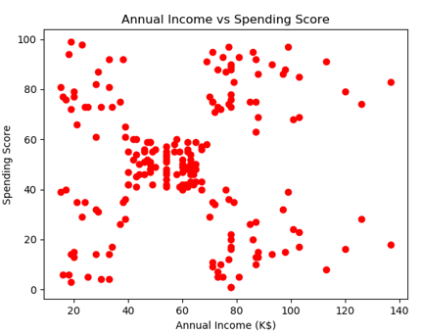
Các câu hỏi
Câu hỏi 03. Các điểm dữ liệu của tập huấn luyện có quan hệ không tuyến tính với nhau thì giải quyết như thế nào?
Trả lời:
Khi đó kỹ thuật hồi quy tuyến tính không phù hợp với bài toán.
Sinh viên sẽ học các kỹ thuật khác trong các bài sau.

Slide 67
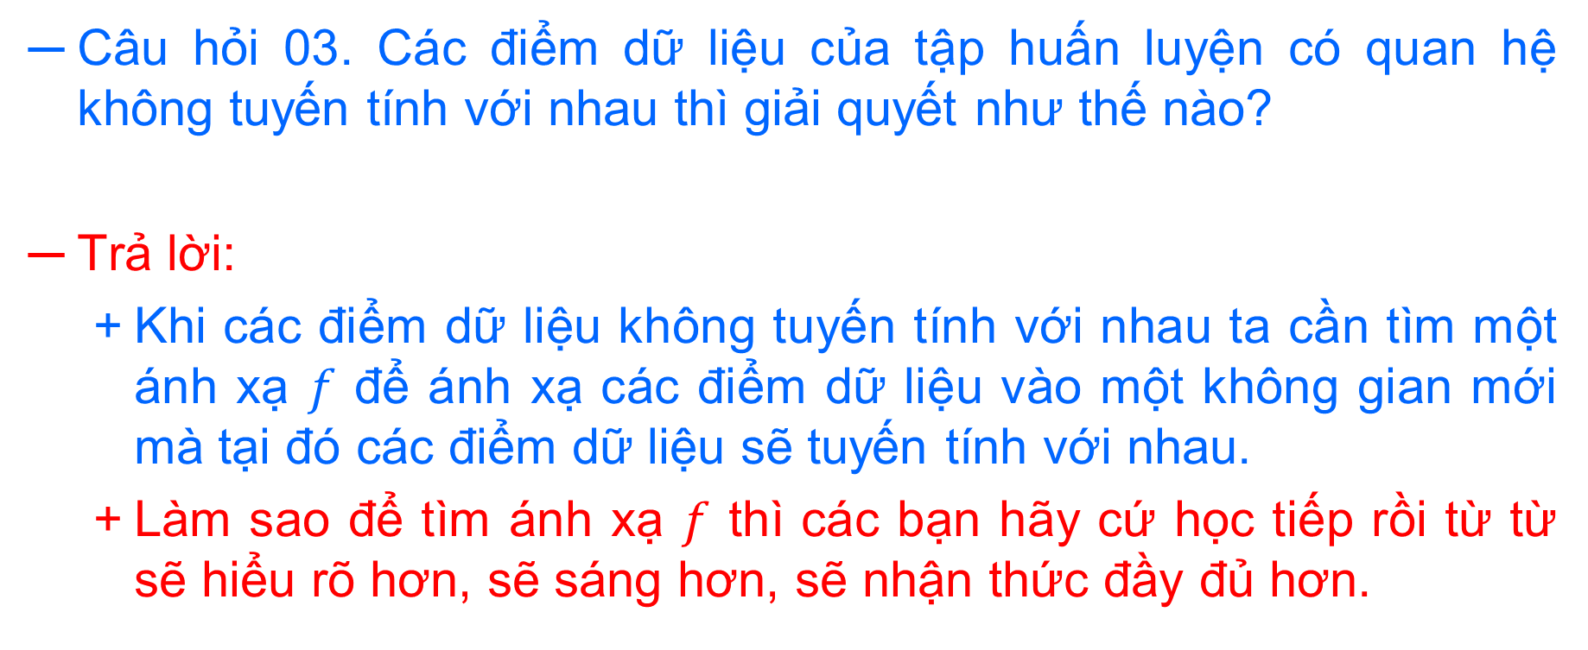
Các câu hỏi
Câu hỏi 03. Các điểm dữ liệu của tập huấn luyện có quan hệ không tuyến tính với nhau thì giải quyết như thế nào?
Trả lời:
Khi các điểm dữ liệu không tuyến tính với nhau ta cần tìm một ánh xạ $f$ để ánh xạ các điểm dữ liệu vào một không gian mới mà tại đó các điểm dữ liệu sẽ tuyến tính với nhau.
Làm sao để tìm ánh xạ $f$ thì các bạn hãy cứ học tiếp rồi từ từ sẽ hiểu rõ hơn, sẽ sáng hơn, sẽ nhận thức đầy đủ hơn.

Slide 68
Chúc các bạn học tốt Thân ái chào tạm biệt các bạn ĐẠI HỌC QUỐC GIA TP.HCM TRƯỜNG ĐẠI HỌC CÔNG NGHỆ THÔNG TIN TP.HCM TOÀN DIỆN – SÁNG TẠO – PHỤNG SỰ

Slide 69
GIẢI THÍCH CODE
Nguyễn Hoàng Yến Như
Nguyễn Trần Phúc Nghi
Nguyễn Trần Phúc An
Nguyễn Đức Anh Phúc
Trịnh Thị Thanh Trúc
KS. Cao Bá Kiệt
KS. Quan Chí Khánh An
KS. Lê Ngọc Huy
CN. Bùi Cao Doanh
CN. Nguyễn Trọng Thuận
KS. Phan Vĩnh Long
KS. Nguyễn Cường Phát
ThS. Nguyễn Hoàng Ngân
KS. Hồ Thái Ngọc
ThS. Đỗ Văn Tiến
ThS. Nguyễn Hoàn Mỹ
ThS. Dương Phi Long
ThS. Trương Quốc Dũng
ThS. Nguyễn Thành Hiệp
ThS. Nguyễn Võ Đăng Khoa
ThS. Võ Duy Nguyên
TS. Nguyễn Văn Tâm
ThS. Trần Việt Thu Phương
TS. Nguyễn Tấn Trần Minh Khang

Slide 70
Giải thích code
Khai báo sử dụng thư viện:
import pandas as pd
import numpy as np
import matplotlib.pyplot as plt

Slide 71
Giải thích code
Khai báo sử dụng hàm:
from sklearn.model_selection import train_test_split
Khai báo sử dụng lớp đối tượng
from sklearn.linear_model import LinearRegression

Slide 72
Giải thích code
dataset = pd.read_csv("Salary_Data.csv")
Trong câu lệnh trên, ta nói:
Hàm read_csv của thư viện pandas được gọi thực hiện với đối số là chuỗi "Salary_Data.csv" kết quả trả về của hàm được gán cho đối tượng dataset (dataset thuộc lớp DataFrame được xây dựng sẵn trong thư viện pandas).

Slide 73
Giải thích code
X=np.array(dataset.iloc[:,0].values).reshape(-1,1)
Trong câu lệnh trên, ta nói:
Đối tượng dataset gọi thực hiện phương thức iloc[:,0] cho kết quả trả về là vector 1 chiều tương ứng với cột có chỉ số là 0.
Đối tượng vector được trả về gọi thực hiện phương thức values để chuyển sang mảng 1 chiều các số thực trong biểu diễn của thư viện numpy.

Slide 74
Giải thích code
X = np.array(dataset.iloc[:,0].values).reshape(-1,1)
Trong câu lệnh trên, ta nói:
Hàm np.array được gọi với đối số là (dataset.iloc[:,0].values) kết quả trả về là đối tượng có dạng mảng 1 chiều các số thực.
Đối tượng đó lại gọi thực hiện phương thức reshape với đối số (-1,1) để biến đổi kích thước của ma trận trên với số cột = 1, số dòng do Python tự tính (-1).
Kết quả trả về được gán cho đối tượng X.

Slide 75
Giải thích code
Y = np.array(dataset.iloc[:,1].values)
Trong câu lệnh trên, ta nói:
Đối tượng dataset gọi thực hiện phương thức iloc[:,1] cho kết quả trả về là vector 1 chiều tương ứng với cột có chỉ số là 1.
Đối tượng vector được trả về gọi thực hiện phương thức values để chuyển sang mảng 1 chiều các số thực trong biểu diễn của thư viện numpy.

Slide 76
Giải thích code
Y = np.array(dataset.iloc[:,1].values)
Trong câu lệnh trên, ta nói:
Hàm np.array được gọi với đối số (dataset.iloc[:,1].values) kết quả trả về là đối tượng có dạng mảng 1 chiều các số thực.
Kết quả trả về được gán cho đối tượng Y.

Slide 77
Giải thích code
X_train, X_test, Y_train, Y_test = train_test_split(X,Y,train_size=0.8, random_state=0)
Trong câu lệnh trên, ta nói:
Hàm train_test_split được gọi thực hiện với đối số là (X,Y,train_size=0.8, random_state=0).
Trong đó, X là biến độc lập, Y là biến phụ thuộc, train_size = 0.8 là chia dataset theo tỉ lệ 8:2 (8: training set ; 2: test set)
Kết quả trả về được gán cùng lúc cho các biến X_train, X_test, Y_train,Y_test.

Slide 78
Giải thích code
plt.scatter(X_train,Y_train,color ="red")
Trong câu lệnh trên, ta nói:
Hàm scatter của thư viện pyplot được gọi thực hiện với đối số là (X_train,Y_train,color ="red") để thể hiện 1 biểu đồ điểm phân tán với các điểm có tọa độ là (X_train, Y_train) và được biểu diễn bằng các điểm màu đỏ.

Slide 79
Giải thích code
plt.title("Salary vs Experiment")
Trong câu lệnh trên, ta nói:
Hàm title của thư viện pyplot được gọi thực hiện với đối số là chuỗi ("Salary vs Experiment") để thể hiện tiêu đề cho biểu đồ.

Slide 80
Giải thích code
plt.xlabel("Experiment (years)")
Trong câu lệnh trên, ta nói:
Hàm xlabel của thư viện pyplot được gọi thực hiện với đối số là chuỗi ("Experiment (years)") để thể hiện tên của hoành độ x.

Slide 81
Giải thích code
plt.ylabel("Salary (dollars/year)")
Trong câu lệnh trên, ta nói:
Hàm ylabel của thư viện pyplot được gọi thực hiện với đối số là chuỗi ("Salary (dollars/year)") để thể hiện tên của tung độ y.

Slide 82
Giải thích code
plt.show()
Trong câu lệnh trên, ta nói:
Hàm show của thư viện pyplot được gọi thực hiện để hiển thị biểu đồ trên.

Slide 83
Giải thích code
regressor = LinearRegression()
Trong câu lệnh trên, ta nói:
Đối tượng regressor được khởi tạo bằng cách gọi thực hiện phương thức thiết lập mặc định của lớp đối tượng LinearRegression.

Slide 84
Giải thích code
regressor.fit(X_train,Y_train)
Trong câu lệnh trên, ta nói:
Đối tượng regressor gọi thực hiện phương thức fit với đối số là (X_train,Y_train).
Phương thức fit thay đổi giá trị của các thuộc tính của đối tượng regressor. Kết thúc câu lệnh, đối tượng regressor chứa thông tin của một phương trình hồi quy tuyến tính ứng với tập dữ liệu (X_train,Y_train).

Slide 85
Giải thích code
Y_train_pred = regressor.predict(X_train)
Trong câu lệnh trên, ta nói:
Đối tượng regressor gọi thực hiện phương thức predict với đối số là (X_train).
Kết quả trả về là một mảng các giá trị dự đoán từ mô hình (model đang được lưu trữ bên trong đối tượng regressor)ứng với tập X_train và được gán cho đối tượng Y_train_pred.

Slide 86
Giải thích code
plt.scatter(X_train,Y_train,color ="red")
Trong câu lệnh trên, ta nói:
Hàm scatter của thư viện pyplot được gọi thực hiện với đối số là (X_train,Y_train,color ="red") để thể hiện 1 biểu đồ với các điểm có tọa độ là (X_train, Y_train) và các điểm được vẽ bằng màu đỏ.

Slide 87
Giải thích code
plt.plot(X_train,Y_train_pred,color="blue")
Trong câu lệnh trên, ta nói:
Hàm plot của thư viện pyplot được gọi thực hiện với đối số là (X_train,Y_train_pred,color="blue") để vẽ 1 đường thẳng màu xanh nối các điểm có tọa độ là (X_train, Y_train_pred).

Slide 88
Chúc các bạn học tốt Thân ái chào tạm biệt các bạn ĐẠI HỌC QUỐC GIA TP.HCM TRƯỜNG ĐẠI HỌC CÔNG NGHỆ THÔNG TIN TP.HCM TOÀN DIỆN – SÁNG TẠO – PHỤNG SỰ

